Slide 1
التحليل الاستكشافي للبيانات

Slide 2
أهداف التعلم
يميز الأنماط المختلفة من الرسوم البيانية التي يمكن إنشاؤها باستخدام مكتبات البايثون .
8
7
يشرح أهمية تصوير البيانات
يستخدم تقنيات إعداد البيانات وتنظيفها في مجموعة البيانات .
6
5
يطور برنامج لتحليل البيانات باستخدام مكتبات البرمجة
4
3
يعرف مفهوم المكتبات البرمجية
يشرح مراحل عملية التحليل الاستكشافي للبيانات
يعرف مفهوم التحليل الاستكشافي للبيانات ويصنف أنماطها .
2
1
يصنف أنماط تحليل البيانات
إعداد المعلمة : منال الرحيلي

Slide 3

أهداف الدرس
أن تعرف الطالبة مفهوم تحليل البيانات .
أن تصنف الطالبة أنماط تحليل البيانات .
أن تذكر الطالبة خطوات عملية تحليل البيانات .
أن تعرف الطالبة مفهوم التحليل الاستكشافي للبيانات .
أن تصنف الطالبة العمليات أنماط التحليل الاستكشافي للبيانات .
أن تتعرف الطالبة إلى أدوات تحليل البيانات.
أن تعرف الطالبة مفهوم المكتبات البرمجية .
أن تتعرف الطالبة إلى المكتبات والوحدات النمطية التابعة لبايثون لتحليل البيانات .
أن تتعرف الطالبة إلى مفكرة جوبيتر.
أن تتعرف الطالبة خطوات إلى خطوات فتح مفكرة جوبيتر .
أن تنشأ الطالبة مفكرة جديدة في جوبيتر .
أن تنشأ الطالبة برنامجًا في مفكرة جوبيتر .
أن تحفظ الطالبة المفكرة التي أنشأتها في مفكرة جوبيتر .
إعداد المعلمة : منال الرحيلي

Slide 4
باستخدام استراتيجية جدول التعلم
ماذا أعرف ؟ | ماذا أريد أن أعرف ؟ | ماذا تعلمت ؟ | كيف أعرف أكثر ؟
إعداد المعلمة : منال الرحيلي

Slide 5
تحليل البيانات
تحليل البيانات
فحص منهجي للبيانات عن طريق العينات والقياس والتصوير.
مفهوم تحليل البيانات
أنت تحلل كل شيء في حياتك اليومية
فعلى سبيل المثال عند التفكير فيما حدث في المرة الأخيرة التي فعلت فيها شيئًا وماذا سيحدث إذا اتخذت هذا القرار مرة أخرى. وما هذا إلا تحليل لماضيك أو لمستقبلك واتخاذ قراراتك بناءا على ذلك التحليل.
يعرف تحليل البيانات بأنه عملية فحص البيانات وتنظيفها وتحويلها ونمذجتها لاستخلاص المعلومات المفيدة وإثراء الاستنتاجات ودعم عملية اتخاذ القرارات.
إعداد المعلمة : منال الرحيلي

Slide 6
أنماط تحليل البيانات
بناءًا على رغبتك في تحليل البيانات والمشكلة المحددة التي تحاول حلها فقد تقوم بإجراء أنواع مختلفة من التحليلات
التحليل التوجيهي
التحليل التنبؤي
التحليل التشخيصي
التحليل الوصفي
إعداد المعلمة : منال الرحيلي

Slide 7
أنماط تحليل البيانات
التحليل التشخيصي
التحليل الوصفي
يهتم تحليل البيانات التشخيصي بأسباب حدوث شيء ما. ويقـوم التحليل التشخيصي على التحليل الوصفي ويسعى المختصون من خلاله إلى فهم سبب التوجهات والأنماط التي تمت ملاحظتها.
يهتم التحليل الوصفـي بـمـا حـدث في الماضي ويعرف غالبا باسم التحليلات الوصفية أو الإحصاءات الوصـفـيـة وهـو وصـف أو تلخيص مجموعة من البيانات باستخدام التقنيات الإحصائية وتبرز أهمية التحليل الوصفي كأحد أهم أنماط تحليل البيانات نظرا لقدرته على تحليل البيانات التي لم يتم تحليلهـا بعـد . إلا أن التحليلات الوصفية لا تقدم تنبؤات حول المستقبل.
التحليل التوجيهي
التحليل التنبؤي
وتتمثل المرحلة الأخيرة من تحليل البيانات في التحليل التوجيهي الذي يهتم بمحاولة إيجاد مسار العمل الأمثل بناءا على اكتشافات مراحل التحليل السابقة فإن الهدف من التحليلات التوجيهية هو تقديم توصيات للخطوات المستقبلية. وهـذا الـنـوع مـن التحليل مفيد بشكل خاص في القطاع الصحي وذلك للحاجة إلى توصيات طبيـة أمنة.
استخدام بيانات سابقة مع نماذج رياضية للتنبؤ بالنتائج المستقبلية أو الأحداث غير المعروفة.
يهتم تحليل البيانات التنبؤي بمحاولة التنبؤ بالنتائج المستقبلية بناءا على الاتجاهات المكتشفة سابقا والبيانات التاريخية باستخدام تقنيات النمذجة والإحصاءات ويستخدم التحليل التنبؤي في العديد من الحالات المختلفة مثل التنبؤ بالطقس وسياسات التأمين وغير ذلك.
إعداد المعلمة : منال الرحيلي

Slide 8

تحليل البيانات
التحليلات التنبؤية والتوجيهية أكثر تعقيدا من التحليلات الوصفية والتشخيصية لكنها توفر المزيد من القيمة المضافة والفهم الأعمق لكل مشروع.
إعداد المعلمة : منال الرحيلي

Slide 9

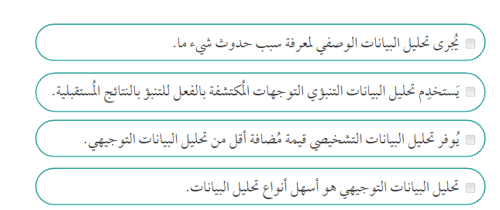
تقويم تكويني
إعداد المعلمة : منال الرحيلي

Slide 10

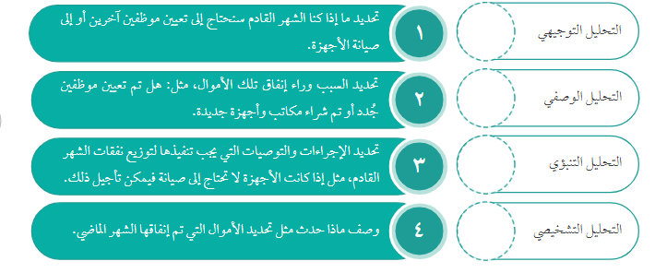




تقويم تكويني
إعداد المعلمة : منال الرحيلي

Slide 11

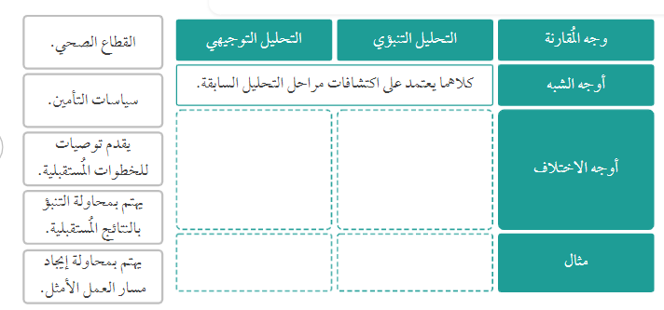





تقويم تكويني
إعداد المعلمة : منال الرحيلي

Slide 12
تتضمن عملية تحليل البيانات جمع المعلومات ومعالجتها وفحص البيانات. وبناءا على نتائج المعالجة يمكنك اتخاذ القرارات أو استخلاص النتائج.
خطوات عملية تحليل البيانات هي كالاتي:
تصوير البيانات
التحليل الاستكشاف للبيانات
إعداد البيانات وتنظيفها
وفي هذه الخطوة تستطيع أن تقوم بتصوير البيانات من خلال الرسم البياني لمجموعة من المعلومات أو البيانات ويسهل تصوير البيانات عملية فهمها وتحليلها فباستخدام العناصر المرئية مثل المخططات والرسوم البيانية والخرائط يصبح تصور البيانات أكثر سهولة وفهما وقابلية للاستخدام.
وفي هذه الخطوة تبدأ في استخدام برامج تحليل البيانات وأدوات أخرى لمساعدتك على تفسير البيانات وفهمهـا والتوصل إلى استنتاجات.
من خلال هذه العملية تزيل المسافات البيضاء الزائدة والسجلات المكررة وأخطاء البيانات الأساسية. فتنظيف البيانات إلزامي قبل إرسال المعلومات لتحليلها.
إعداد المعلمة : منال الرحيلي

Slide 13
دورة حياة علم البيانات
إعداد البيانات وتنظيفها
3
التحليل الاستكشافي للبيانات
4
2
جمع البيانات
عملية تحليل
5
1
تعريف المشكلة
وصياغتها
تصوير البيانات
للبيانات
إعداد المعلمة : منال الرحيلي

Slide 14
تعريف مفهوم التحليل الاستكشاف للبيانات
تحليل البيانات الاستكشاف
المنهج المتبع في تحليـل مـجموعـة من البيانات لتلخيص خصائصها الرئيسة وغالبا تتم باستخدام الطرق البصرية.
بشكل عام يجدر بك محاولة فهم البيانات وجمع أكبر قدر ممكن من المعلومات قبل الانتقال إلى مهمة النمذجة. التحليل الاستكشاف للبيانـات هـو وسيلة لفهم البيانات وإجراء الفحوصات الأولية وتلخيص خصائصها الرئيسية. وتكمن الأهـداف الرئيسية للتحليل الاستكشاف للبيانات في اكتشاف الاتجاهات والأنماط والميزات الجديدة في البيانات. يمكنك أيضا اكتشاف الحالات الشاذة في مجموعة البيانات واختبار فرضيتك الأوليـة والحصـول علـى فـهـم أفضل لمتغيرات بلا عنوان آلة البيانات والعلاقات بينها. يمكن أن يساعدك التحليل الاستكشاف للبيانات أيضا في تحديد الأخطاء الواضحة والتأكد من أن نتائج مهمة معينة صالحة وقابلة للتطبيق على أي هـدف مرغوب. ونظرًا لأن استخلاص المعلومات من خلال النظر إلى الأرقـام يمكن أن يكون عمليـة مـمـلـة فقد تم تطوير التحليل الاستكشاف للبيانات كمساعدة للقيام بهذه العملية ويجري تحقيق كل ذلك بمساعدة الموجز الإحصائي والتمثيلات الرسومية وطرق تصوير البيانات. وبمجرد اكتمال التحليل الاستكشاف للبيانات واستخلاص معلومات كافية من البيانات فيمكنك استخدام هذه الخصائص لإجراء أساليب تحليل أكثر تعقيدا مثل تعلم الآلة.
إعداد المعلمة : منال الرحيلي

Slide 15

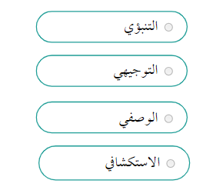
تقويم تكويني
إعداد المعلمة : منال الرحيلي

Slide 16
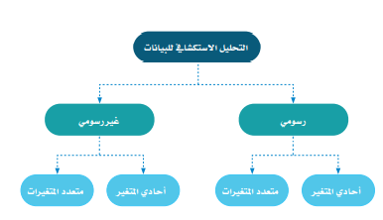
أنماط التحليل الاستكشاف للبيانات
يصنف التحليل الاستكشاف للبيانات بطريقتين
2
1
ثانيا: طريقة أحادية أو متعددة المتغيرات (عادة ما يكون المتغير ثنائيا ).
أولًا : طريقة رسومية أو غير رسومية
في حالة أحادي المتغير فإنه يتم تحليل تأثير متغير مستقل واحد فقط بينمـا مـع متعدد المتغيرات يتم تحليل أكثر من متغير مستقل في آن واحد وفي المشاريع الكبيرة يعد التحليل متعدد المتغيرات الأكثر شيوعا.
إعداد المعلمة : منال الرحيلي

Slide 17
أنماط التحليل الاستكشاف للبيانات
التحليل غير الرسومي متعدد المتغيرات
إذا أخذت في الاعتبار من المثال السابق آثار النظام الغذائي والتمارين الذهنية والوراثة أيضا فسيكون هذا التحليل تحليلا غير رسـومـي متعدد المتغيرات.
التحليل غير الرسومي أحادي المتغير
أحد الأمثلة على التحليل غير الرسومي أحادي المتغير هو تأثير العمر على الإصابة ببعض أنواع الأمراض مثل مرض الزهايمر. هذا التحليل أحادي المتغير لأنه يقيس تأثير العمر فقط وغير رسومي ! لأنه لا يستخدم تقنيات التصوير البياني.
التحليل غير الرسومي
إعداد المعلمة : منال الرحيلي

Slide 18
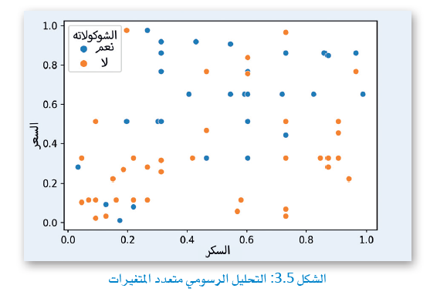
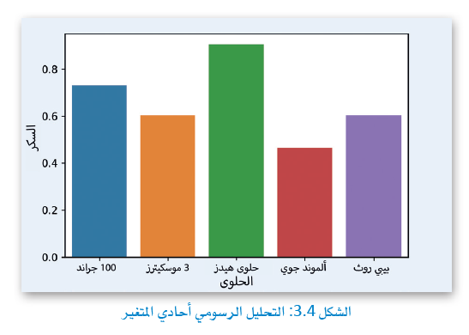
أنماط التحليل الاستكشاف للبيانات
التحليل الرسومي متعدد المتغيرات
الشكل يظهر مخطط نقطي Scatter Plot يعـبـر عـن أنـواع الحلوى المختلفة بحيث يمثل المحور الأفقي (س) محتوى السكر في الحلوى بينما المحور الرأسي (ص) سعر الحلوى ويتم ترميزها بالألوان بناء على ما إذا كانت الحلوى تحتوي على الشوكولاتة أم لا.
ستتعرف على المخطط النقطـي وأنـواع أخـرى مـن أشكال تصوير البيانات لاحقا في هذه الوحدة وهذا المثال على التحليل الرسومي متعدد المتغيرات تم فيه تحليل ثلاث متغيرات معا وتصوير علاقة الارتباط بينهم بشكل بياني.
التحليل الرسومي
التحليل الرسومي أحادي المتغير
الشكل يظهـر مخطط شريطي Bar Chart ويمثل كل عمـود نسبة السكر التي تحتويهـا خمس أنواع من الحلوى المختلفة وهذا التحليل الرسومي أحادي المتغير لأنه يحلل متغير واحد فقط ويتم عرضه بطريقة رسومية.
إعداد المعلمة : منال الرحيلي

Slide 19

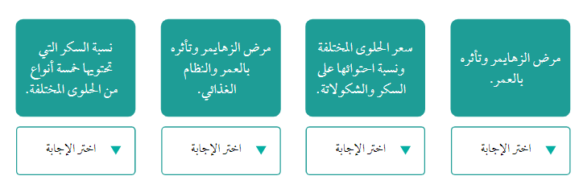
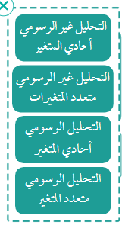
تقويم تكويني
إعداد المعلمة : منال الرحيلي

Slide 20
أدوات تحليل البيانات
هناك العديد من الأدوات التي يمكنك استخدامها لمعالجة العلاقات والارتباطات بين مجموعات البيانات ومعالجتها وتحليلها وتساعدك هذه الأدوات أيضا في تحديد الأنماط والتوجهات للتفسير لاختيار أداة تحليل البيانات يجب عليك أولا فهم احتياجاتك. الأداة التحليلية الأكثر شيوعا واستخداما على نطاق واسع في جميع الصناعات تقريبا هي إكسل. بالإضافة إلى برامج جداول البيانات يمكن إجراء تحليل البيانات بلغات البرمجة المتخصصة والبيئات البرمجية أيضا البيئات الأكثر شعبية هي: مفكرة جوبيتر Jupyter Notebook وأر ستوديو RStudio و ماتلاب MATLAB . في هذه الوحدة ستستخدم مفكرة جوبيتر كأداة لتحليل البيانات.
إعداد المعلمة : منال الرحيلي

Slide 21

أدوات تحليل البيانات
تحليل البيانات باستخدام البايثون
كما تعلمت سابقا يمكن استخدام البايثون في تحليل البيانات وهي واحدة من اللغات الأكثر استخدامًا لمشروعات علم البيانات من قبل كل من علماء البيانات ومطوري البرامج. يمكن استخدامه للتنبؤ بالنتائج وأتمتة الوظائف وتبسيط العمليات وتمكين ذكاء الأعمال. لإجراء تحليل البيانات باستخدام لغة البايثون يمكنك الاستفادة من مكتبات البايثون.
إعداد المعلمة : منال الرحيلي

Slide 22

أدوات تحليل البيانات
المكتبات والوحدات النمطية التابعة لبايثون
عادة ما تكون المكتبة عبارة عن مجموعة من الكتب أو موقع يتم فيه الاحتفاظ بالعديد من الكتب لاستخدامها لاحقا ولكن في البرمجة المكتبة عبارة عن مجموعة من المقاطع البرمجية المكتوبة مسبقا والبرامج الفرعية التي يمكن أن يستخدمها البرنامج وصممت لمساعدة كل من المبرمج والمحول البرمجي Compiler على إنشاء برنامج. ولاستخدام المكتبة عليك تضمينها في مقطعك البرمجي ولاستخدامها في البايثون عليك إضافة كلمة استيراد Import واسم المكتبة.
المكتبـة في لغات البرمجة مثل البايثـون هـي مـجموعـة مـن المقاطع البرمجية المجهزة مسبقا والتي يمكن استخدامها لاحقا في البرنامج لعمليات محددة جيدا. فبالمقارنة مع لغات البرمجـة الأخـرى لا تتعلق المكتبـة بـأي سياق مـحـدد في البايثون وقد تحتوي المكتبـة أيضـا علـى التوثيق Documentation وبيانات التكوين Configuration Data وقوالـب الـرسـائل Message Templates والفئات Classes والقيم Values وغيرها.
إعداد المعلمة : منال الرحيلي

Slide 23
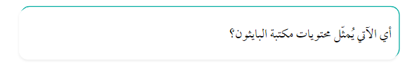

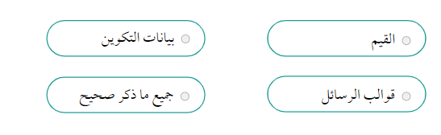
تقويم تكويني
إعداد المعلمة : منال الرحيلي

Slide 24
أدوات تحليل البيانات
المكتبات والوحدات النمطية التابعة لبايثون
في البايثون تصف المكتبة بشكل عام مجموعة من الوحدات النمطية وتحوي أساسا مجموعة من الوحدات النمطية أو حزم من المقاطع البرمجية القابلة لإعادة الاستخدام في العديد من البرامج فهي تبسط وتسرع برمجة البايثون للمطورين لأنهم غير مضطرين لإعادة كتابة نفس المقطع البرمجي لبرامج مختلفة يعتمد تعلم الآلة وعلوم البيانات وتصوير البيانات والمجالات الأخرى بشكل كبير على مكتبات البايثون.
إعداد المعلمة : منال الرحيلي

Slide 25
مزايا وعيوب استخدام مكتبات المقاطع البرمجية
السلبيات
الايجابيات
لا تعلم إذا كان سيستمر دعم المكتبة لنفس المدة الزمنية التي سيتم بها استخدام مقطعك البرمجي.
2
4
لا حاجة لتعلم خوارزميات معقدة لتنفيذها .
3
عادة ما تكون محسنة وسريعة.
عادة خالية من الأخطاء وتعمل كما هو متوقع
فلا يلزم تصحيح والاختبار.
2
إذا كنت بحاجة تغييرات فمن الصعب جدًا أو المستحيل تنفيذها.
1
1
سرعة الإعداد والاستخدام في مقطعك البرمجي.
إعداد المعلمة : منال الرحيلي

Slide 26
المكتبات والوحدات النمطية التابعة لبايثون
مكتبات البايثون لعلم البيانات
مكتبة البايثون القياسية
على الرغم من أنه يمكنك التعامل مع البيانات في البايثون؛ إلا أن هناك العديد من المكتبات مفتوحة المصدر التي تجعل مشروعات علوم البيانات أسهل بكثير. ويرد في الجدول التالي بعض المكتبات المستخدمة لكل مهمة من مهام علم البيانات.
مكتبة البايثون القياسية هـي مـجموعـة دقيقـة مـن تـراكـيـب الـلـغـة ووحداتها ودلالتها وتم تضمينها في توزيع البايثون القياسي وتتعامل المكتبة مع وظائف أساسية مختلفة مثل المدخلات والمخرجات Input/Output- I/O والوحدات الأساسية الأخرى. وتحظـى لـغـة البايثون بشعبية كبيرة بسبب كل هذه الوظائف حيث تضم المكتبة القياسية أكثر من 200 وحدة نمطية.
المكتبات والوحدات النمطية التابعة لبايثون
إعداد المعلمة : منال الرحيلي

Slide 27
مكتبات البايثون لعلم البايثون
المكتبات
مهام علم البيانات
Scrapy , Beautiful Soup , Requests
تنقيب البيانات
NumPY , SciPY , pandas , TensrFlow , Keras , Scikit – learn , pyBrain ,pyTorch , OpenCV , Mahotas
معالجة البيانات / الحوسبة العلمية
Matplotlib , Seaborn , Altair , Bokeh , plotly
تصوير البيانات
إعداد المعلمة : منال الرحيلي

Slide 28
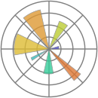


المكتبات التي سنستخدمها في هذه الوحدة
3
2
1
مكتبة مات بلوت ليب Matplotlib
لتصوير البيانات
مكتبة بانداس Pandas
للتعامل مع البيانات والتعديل عليها بطرق مختلفة
مكتبة نمباي NumPy
للعمليات الحسابية والرياضية
إعداد المعلمة : منال الرحيلي

Slide 29

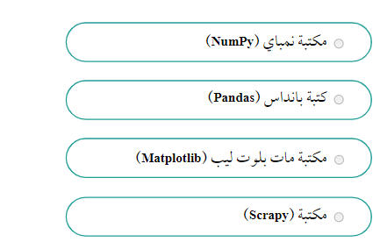
تقويم تكويني
إعداد المعلمة : منال الرحيلي

Slide 30
مفكرة جوبيتر ليست بيئة تطوير متكاملة (IDE) لبايثون ولكن تم تحسينها لمشروعات علوم البيانات .
إعداد المعلمة : منال الرحيلي

Slide 31

مفكرة جوبيتر Jupyter Notebook
في هذه الوحدة ستستخدم مفكرة جوبيتر كأداة لتحليل البيانات وهـي تطبيـق إلكتروني على الإنترنت لإنشاء المستندات الحسابية ومشاركتها. كل مستند يسمى مفكرة ويتضمن مقاطعك البرمجية وتعليقاتك وبياناتك الأولية والمعالجة والبيانات المصـورة ويمكنك أيضـا تخزين البيانات في ملف خارجي أو دمجها في المفكرة.
ومن الجدير بالذكر أن بيئة جوبيتر تدعم لغات برمجة مختلفة بما فيها البايثون علاوة على ذلك يمكنك من خلالها إنشاء مخرجات تفاعلية مثل HTML أو مقاطع الفيديو.
في هذه الوحدة ستستخدم الإصدار غير المتصل بالإنترنت Offline مـن مفكرة جوبيتر وأسهل طريقة لتثبيتها محليـا هـي مـن خـلال اناكوندا Anaconda وهـي
منصة توزيع مفتوحة المصدر للطلبة والهواة. يمكنك تنزيل وتثبيت اناكوندا من هنا:
https://www.anaconda.com/products/distribution
وسيتم تثبيت البايثون ومفكرة جوبيتر تلقائيًا.
إعداد المعلمة : منال الرحيلي

Slide 32

إعداد المعلمة : منال الرحيلي
Notes:
https://www.youtube-nocookie.com/embed/VhDnfqKA2MM?playlist=VhDnfqKA2MM&autoplay=1&iv_load_policy=3&loop=1&modestbranding=1&start=15

Slide 33
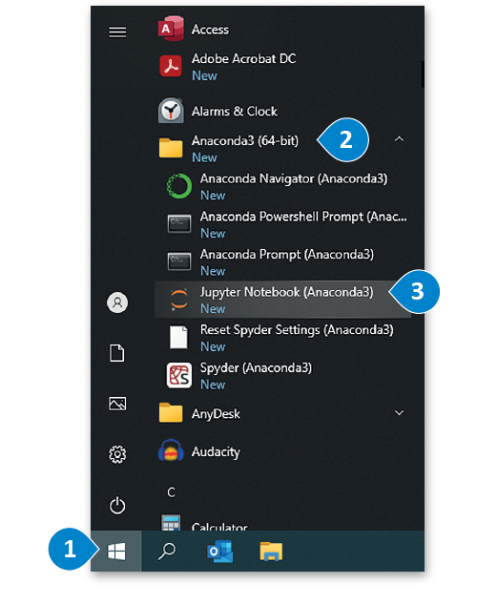
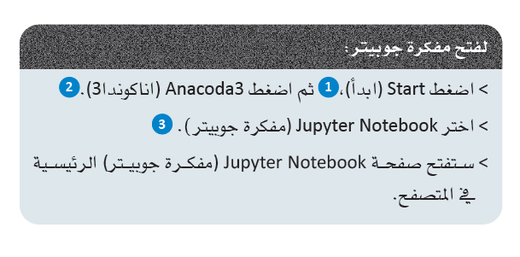
مفكرة جوبيتر Jupyter Notebook
.
.
مفكرة جوبيتر
إعداد المعلمة : منال الرحيلي

Slide 34
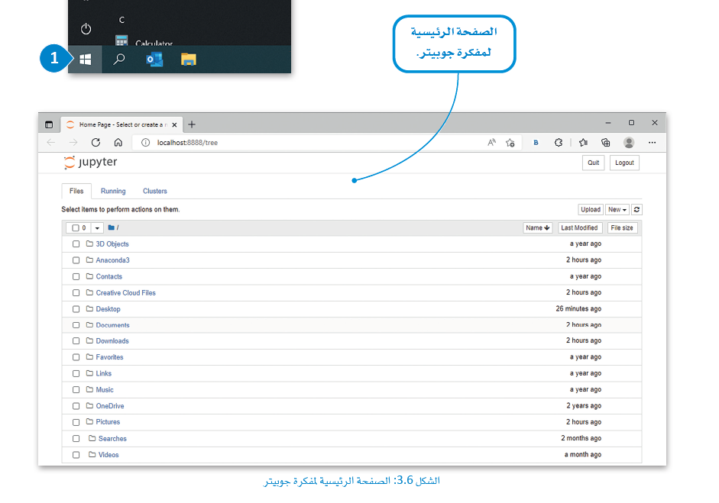
مفكرة جوبيتر Jupyter Notebook
إعداد المعلمة : منال الرحيلي

Slide 35
نبذة تاريخية
عرف عالم الرياضيات الأمريكي جون توكي (John Tukey) تحليل البيانات في عام 1961 على النحو التالي : " هي إجراءات لتحليل البيانات , وتقنيات لتفسير نتائج هذه الإجراءات , وطرق لتخطيط جمع البيانات لجعل تحليلها أسهل وأكثر دقة , وفي المجمل هي كل الآليات ونتائج الإحصاءات ( الرياضية ) ذات العلاقة بتحليل البيانات ".
إعداد المعلمة : منال الرحيلي

Slide 36
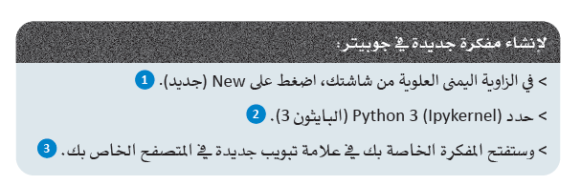
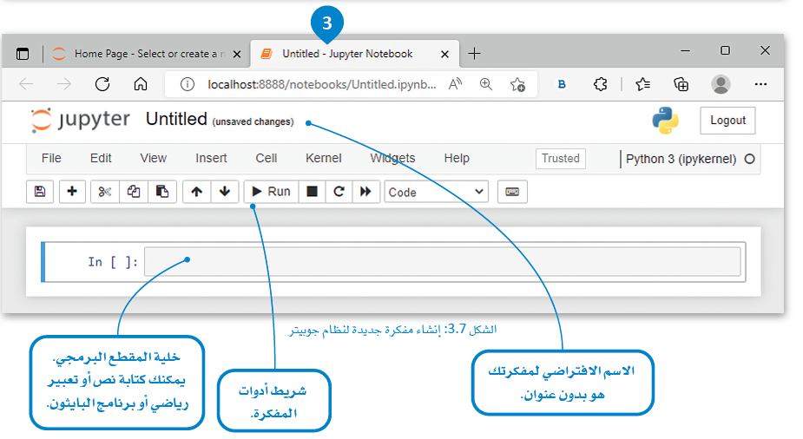
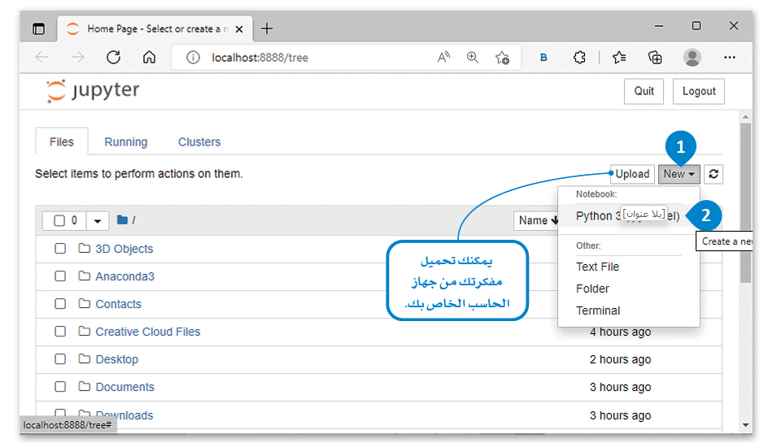
مفكرة جوبيتر Jupyter Notebook
إعداد المعلمة : منال الرحيلي

Slide 37
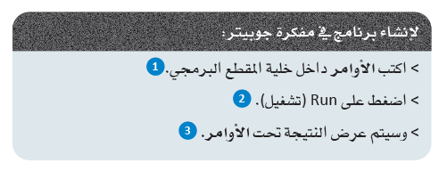

مفكرة جوبيتر Jupyter Notebook
الآن بعد أن أصبحت مفكرتك جاهزة حان الوقت لكتابة وتشغيل برنامجك الأول في مفكرة جوبيتر.
إعداد المعلمة : منال الرحيلي

Slide 38
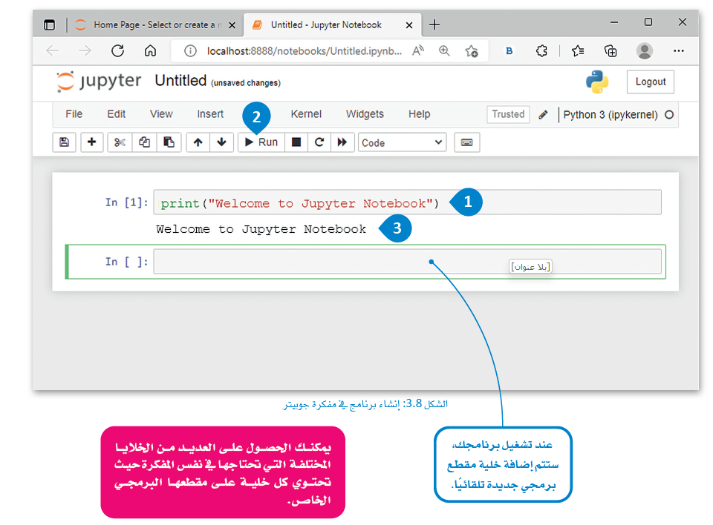
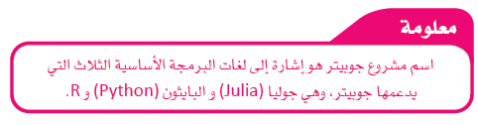
مفكرة جوبيتر Jupyter Notebook
إعداد المعلمة : منال الرحيلي

Slide 39
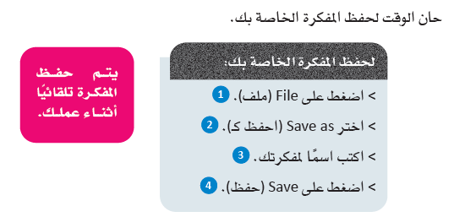
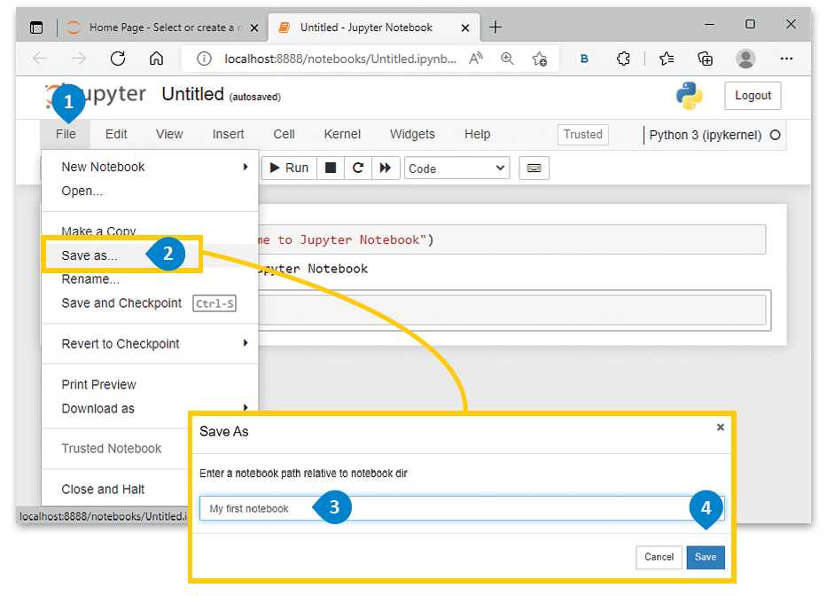
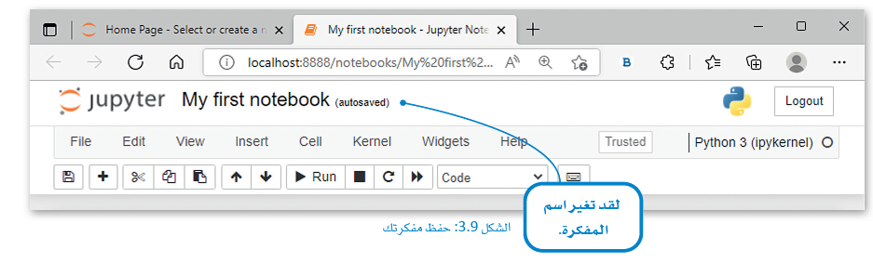
مفكرة جوبيتر Jupyter Notebook
إعداد المعلمة : منال الرحيلي

Slide 40
باستخدام استراتيجية جدول التعلم
ماذا أعرف ؟ | ماذا أريد أن أعرف ؟ | ماذا تعلمت ؟ | كيف أعرف أكثر ؟
إعداد المعلمة : منال الرحيلي

Slide 41

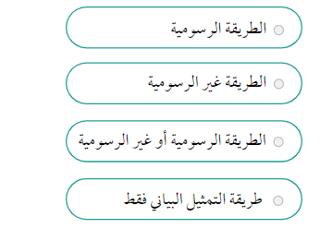
تقويم ختامي
إعداد المعلمة : منال الرحيلي

Slide 42

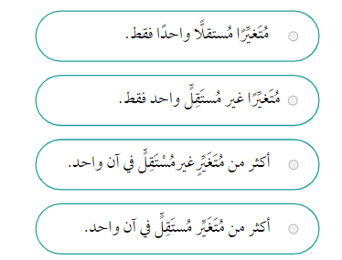
تقويم ختامي
إعداد المعلمة : منال الرحيلي

Slide 43

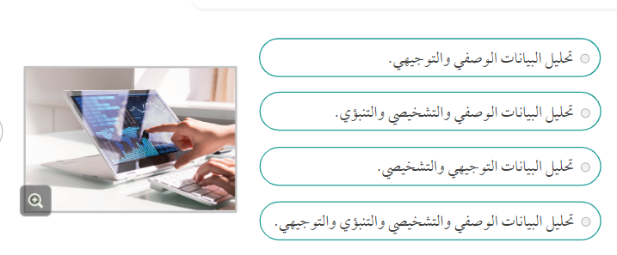
تقويم ختامي
إعداد المعلمة : منال الرحيلي

Slide 44

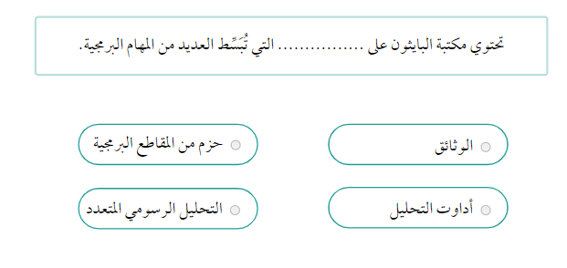
تقويم ختامي
إعداد المعلمة : منال الرحيلي

Slide 45

السؤال الأول ص 105.
إعداد المعلمة : منال الرحيلي

